Slide 1
Kanaánské jazyky
kanaánské jazyky
féničtina
punština
hebrejština
staré kanaánské jazyky
moabština
amonitština
edomitština
společné rysy
geografické vymezení

Slide 2
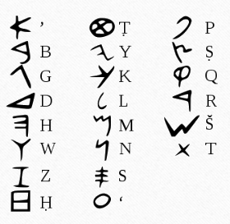
Féničtina
specifické rysy
punština
geografické vymezení
chronologické vymezení
dochované texty
písmo

Slide 3
Hebrejština
biblická (klasická) × moderní (ivrit)
geografické vymezení
chronologické vymezení
historický kontext
hebrejské písmo
písmena
nikud & vokalizace

